Slide 1

2018 1학기 인공지능
최종 프로젝트
인공지능 작곡 프로그램
AI Composition Program
20141110 김영현
20141163 신영진
20141164 유형준

Slide 2
목차
INDEX
1 단계
STEP1
2 단계
STEP2
3 단계
STEP3
4 단계
STEP4
5 단계
STEP5
배경
사용 기술
설계
구현
시현

Slide 3

STEP 1
배경
코드 진행
인공지능과 작곡의 유사점
학습(Train)
Composition
예측(Prediction)
박자
유행하는 컨셉
Conclusion
참고 = 학습
새로운 곡 = 예측

Slide 4

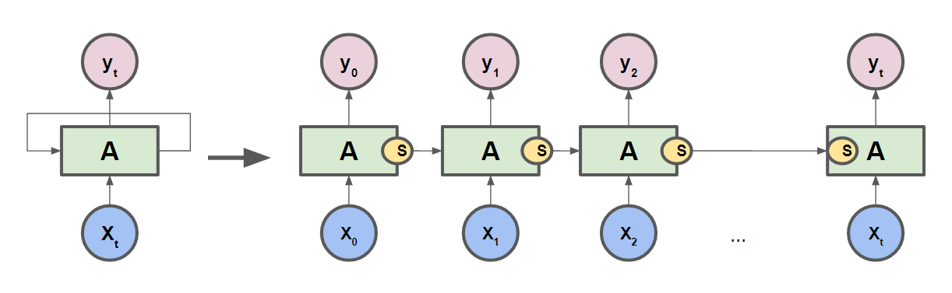
STEP 2
사용 기술
TensorFlow
RNN

Slide 5

STEP 2
사용 기술 – TensorFlow
Python
Python API를 제공
C/C++ 또한 제공
Open Source
다양한 작업에 대한
데이터 흐름 프로그래밍
Google
구글 내 연구 개발 목적

Slide 6
STEP 2
사용 기술 – RNN
RNN
Char_RNN

Slide 7
STEP 2
사용기술 - RNN
“
“
“
“
Sequence 데이터를
처리하는 모델
현재의 Output이
다음의 Input
과거의 결과에
영향을 받는 네트워크
사람처럼
과거의 기억에 의존
”
”
”
”

Slide 8
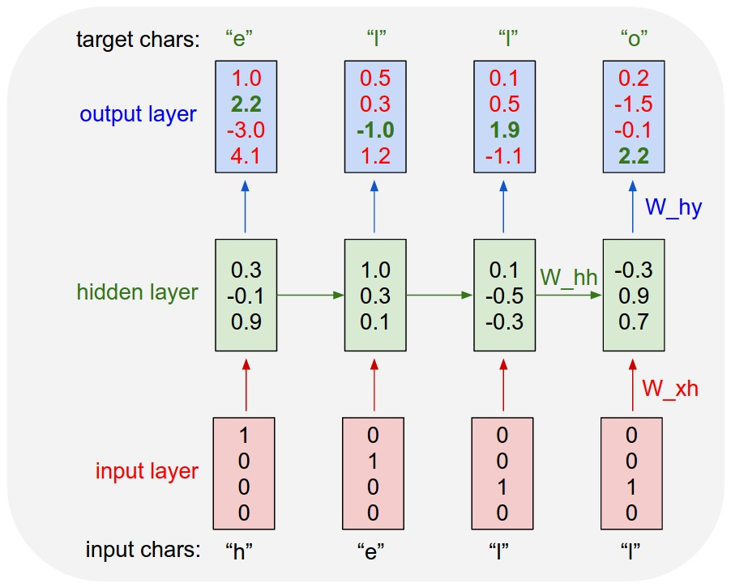
STEP 2
사용 기술 – Char_RNN
전처리
트레이닝
샘플링
글자(Char)단위로 쪼개고
각 글자마다 숫자를 할당
인풋 데이터(x)에서 글자를
하나 뒤로 민 타겟 데이터(y)를
RNN 모델로 학습
학습된 모델을 토대로 샘플링을 통해 임의의 글자를 생성
“현재의 글자는 과거의 글자와 연관이 있으므로
다음에 나올 확률이 높다＂

Slide 9
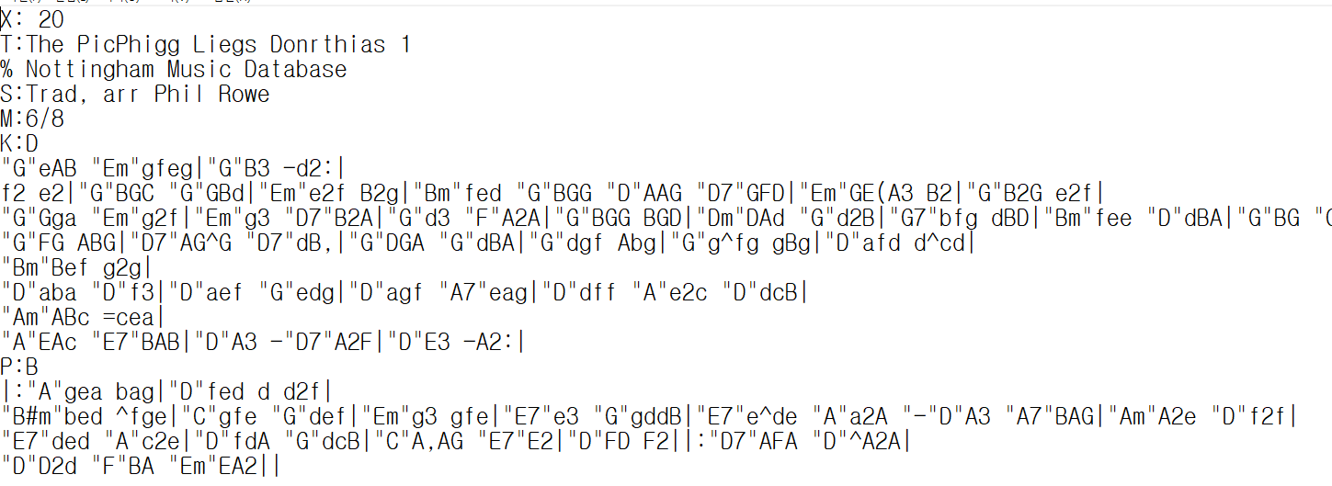
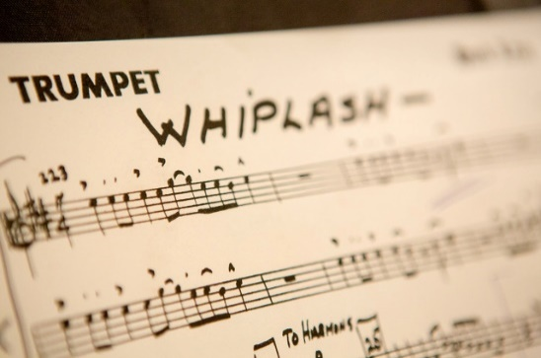
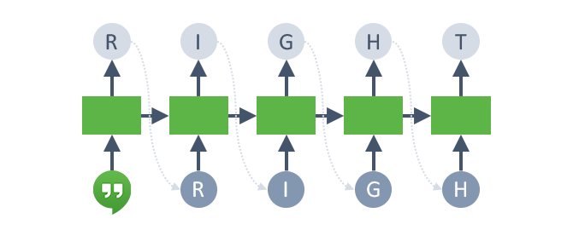
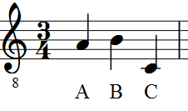
STEP 3
설계
MIDI
TEXT
학습
예측
파일 변환
ABC Notation
Ascii 기반의 기보법
Char_RNN 모델
ABC NOTATIOTN
Nottingham Database
(1200개 포크곡)

Slide 10
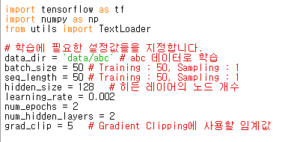
STEP 4
구현

Slide 11
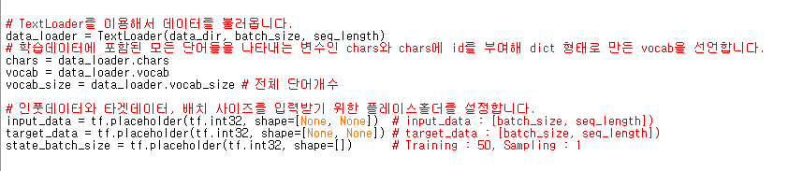
STEP 4
구현

Slide 12
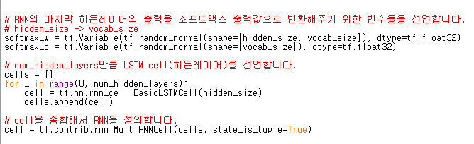
STEP 4
구현

Slide 13
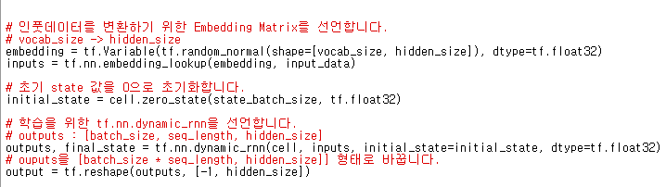
STEP 4
구현

Slide 14
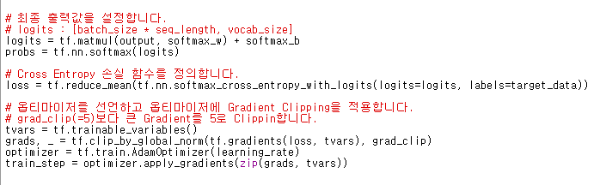
STEP 4
구현

Slide 15
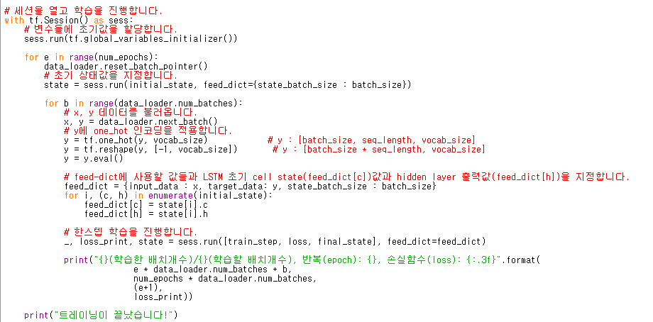
STEP 4
구현

Slide 16
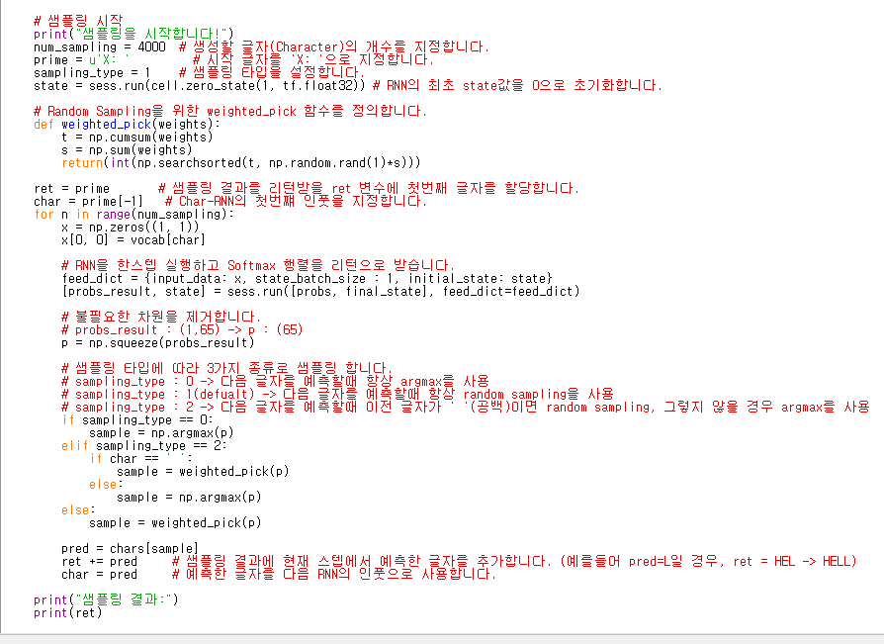
STEP 4
구현

Slide 17
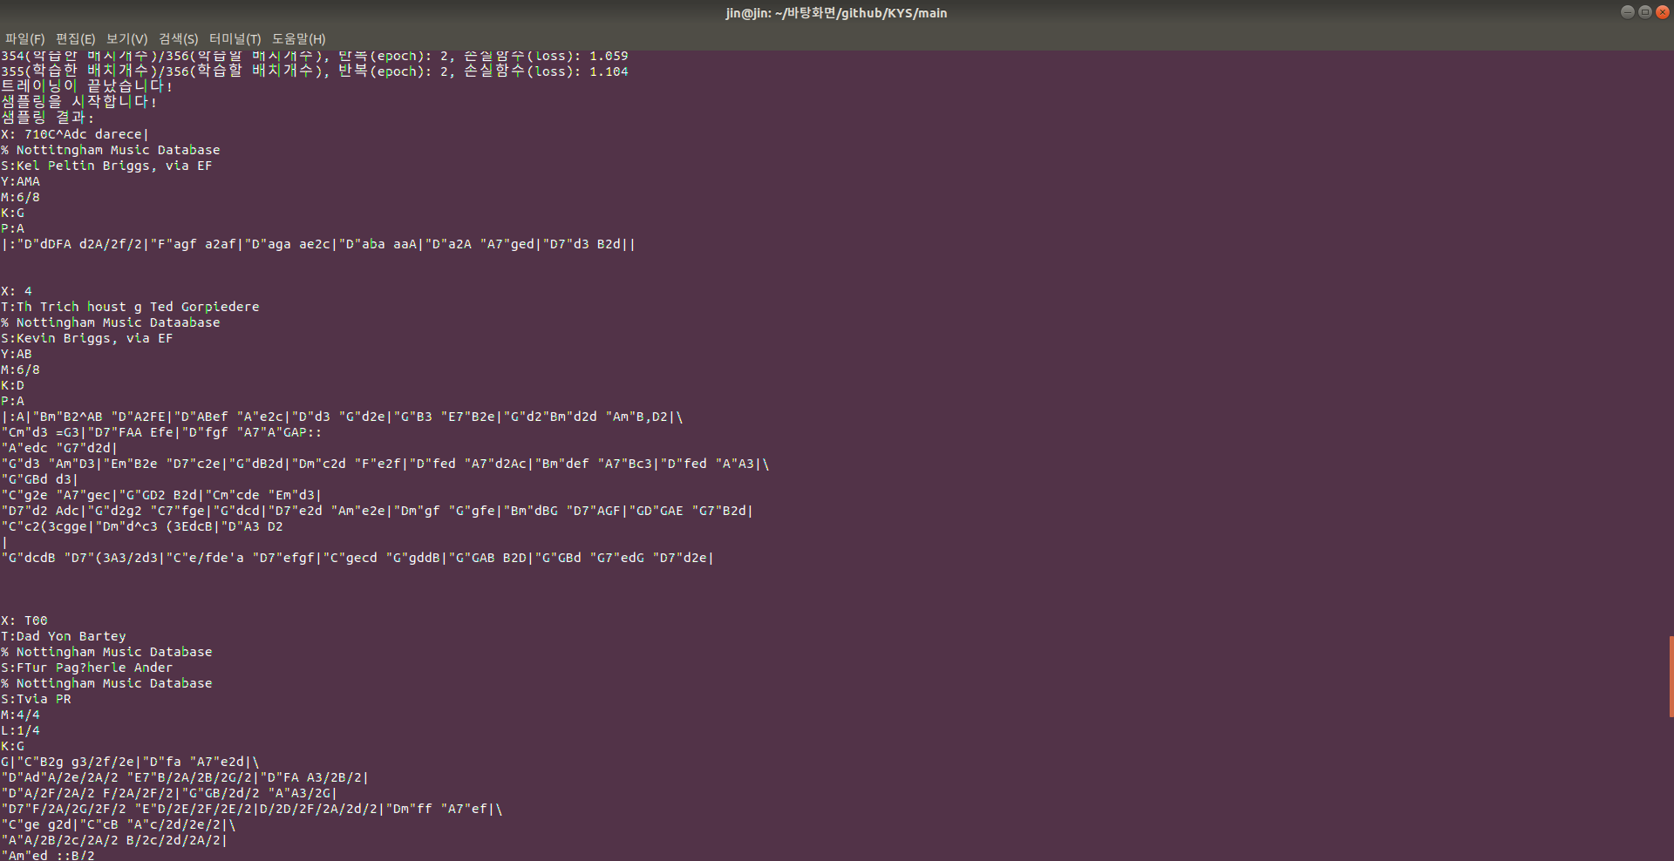
STEP 5
시현

Slide 18
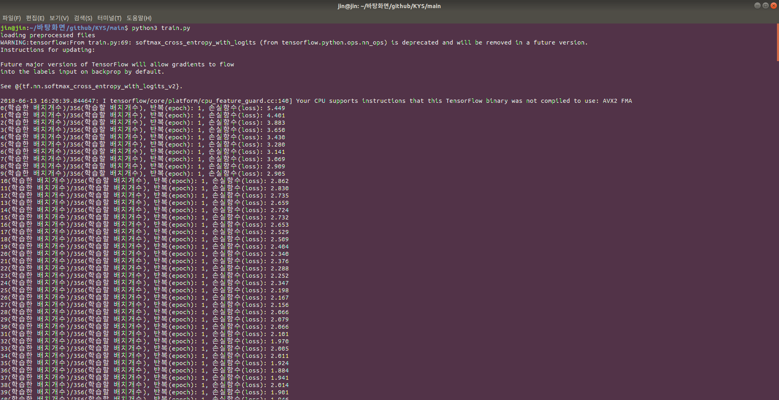

Slide 19
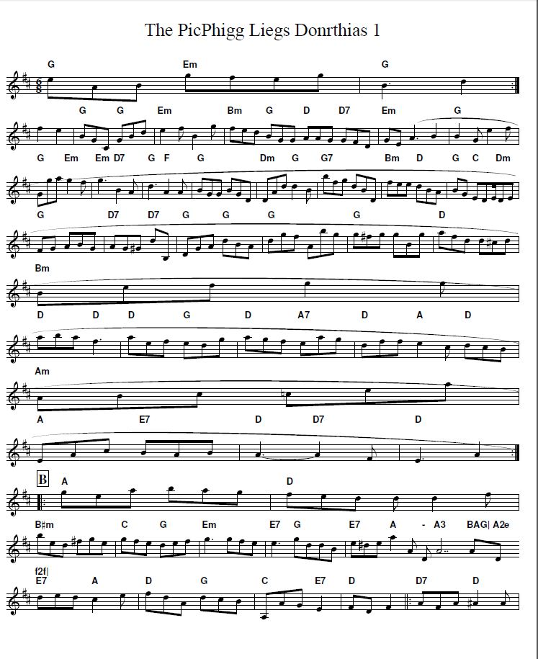
STEP 5
시현

Slide 20
인공지능 작곡 프로그램
AI Composition Program
감사합니다

